Slide 1
Киев

Slide 2
Великий Новгород

Slide 3
Изборск

Slide 4
Владимир Святосла-вович

Slide 5
Переяславль

Slide 6
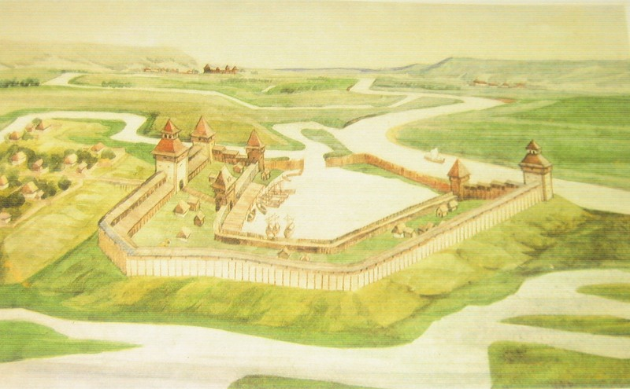
Белгород

Slide 7
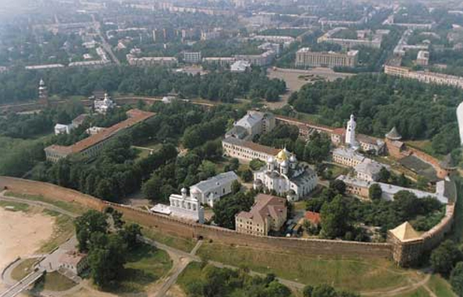
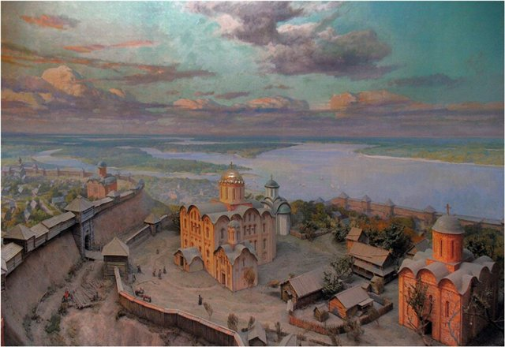
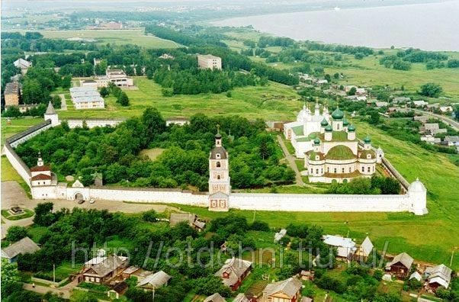

Slide 8
Сигнальные башни

Slide 9
Степняки-кочевники

Slide 10
Наконечники стрел

Slide 11
Русские богатыри

Slide 12
Европейские рыцари

Slide 13
Александр Ярославович (Невский)

Slide 14
Пелгусий едет к войску Александра Невского

Slide 16
Чудское озеро

Slide 17
Ледовое побоище

Slide 18
«Кто с мечом к нам придет, от меча и погибнет! На том стояла и стоять будет Земля Русская!»

